Slide 1

Презентация к уроку биологии в 5 классе на тему
«Мхи»

Slide 2
ЗНАЮ | М О Х О В И Д Н Ы Е | ХОЧУ ЗНАТЬ

Slide 3
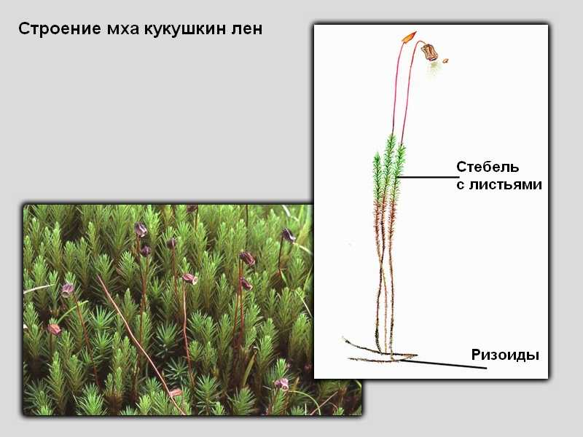
Строение мхов
Назови органы мхов.
Почему у водорослей нет органов, а у мхов есть?

Slide 4
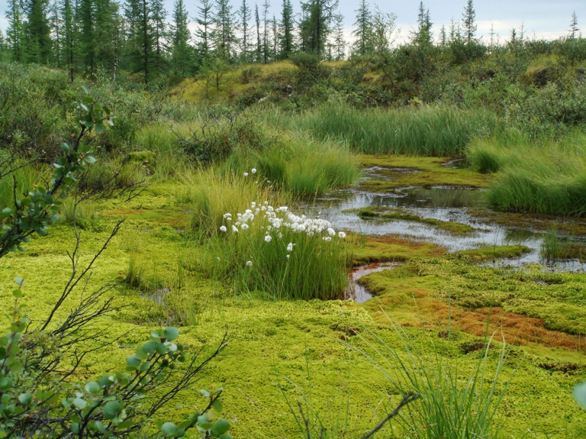
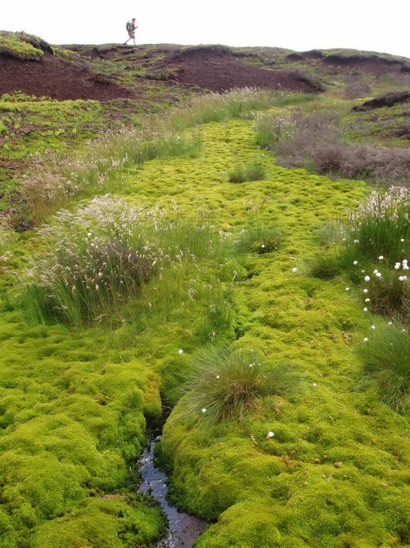
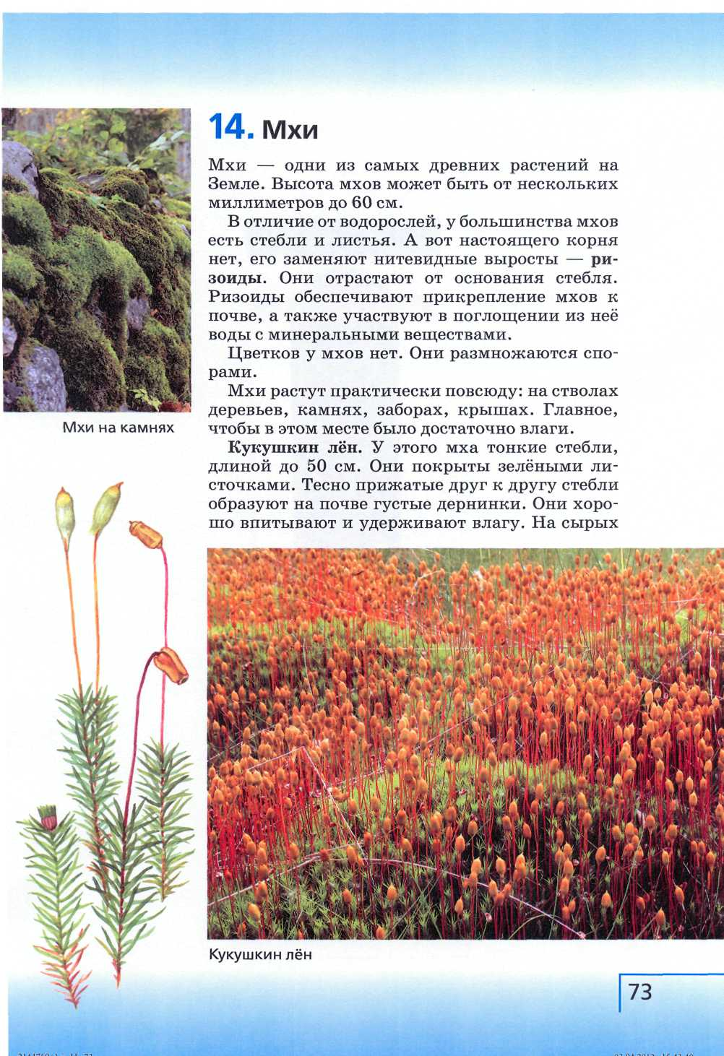
Места обитания мхов

Slide 5
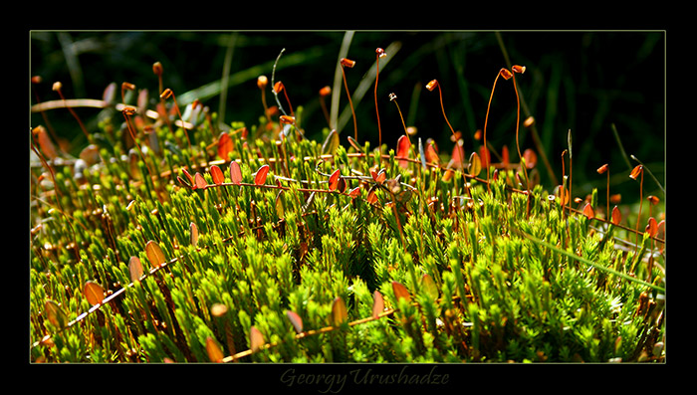
Кукушкин лен

Slide 6
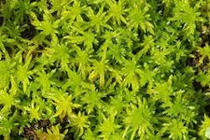
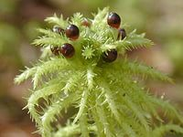
Сфагнум

Slide 7
Сравним кукушкин лен и сфагнум
Черты сравнения | Кукушкин лен | Сфагнум
Стебли
Листья
Наличие ризоидов
Коробочка
Наличие воздушных клеток
Окраска растения
Количество накапливаемой влаги
Где растет
Образует ли торф
Не ветвистые
Ветвистые
Очень узкие
Более широкие
Есть
Нет
Вытянутая
Круглая
Нет
Есть
Ярко-зеленая
Бледно-зеленая
Малое
Очень большое
В лесу
На болоте
Не образует
Образует

Slide 8
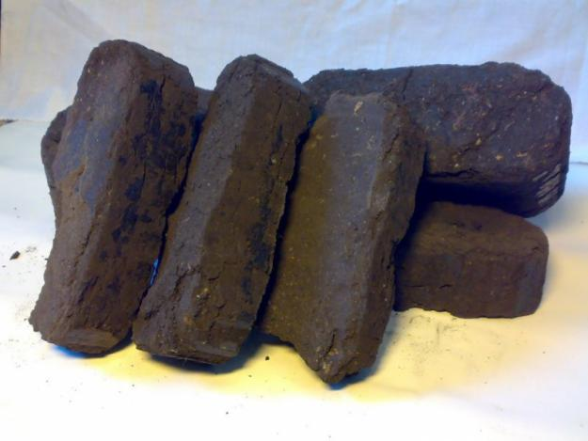
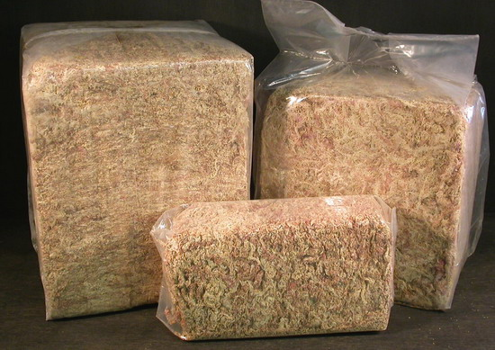
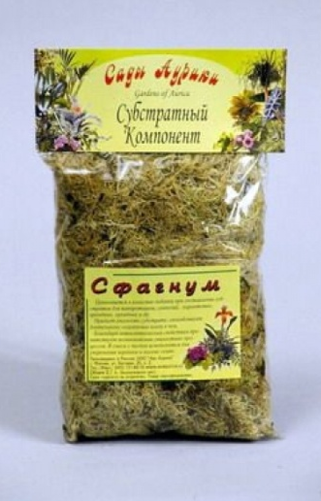
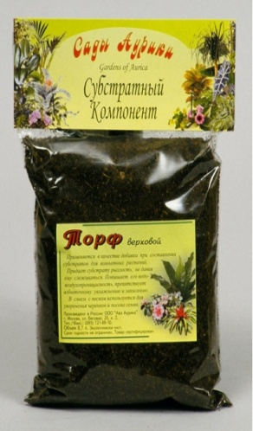
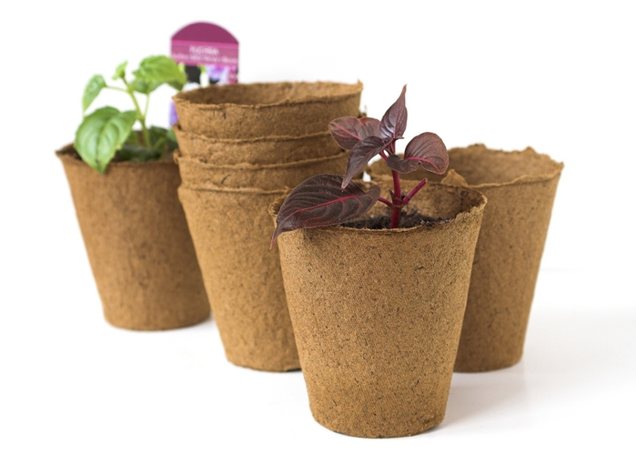
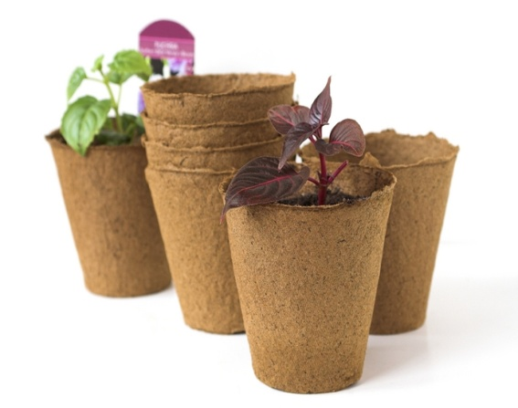
Применение мха и торфа
Топливо
Стройматериалы
Удобрения

Slide 9
Домашнее задание
Изучить в учебнике с73-74, ответить на вопросы
Подготовить сообщение, рисунок, презентацию «Использование торфа»

Slide 10
Спасибо
за
Внимание !

Slide 11
Интернет-ресурсы
Виньетка из листьев горизонтальная – http://lenagold.ru/fon/clipart/v/vlist/vin204.jpg
Виньетка из листьев вертикальная- http://lenagold.ru/fon/clipart/v/vlist/vin203.jpg
Земной шар с листочками – http://www.picshare.ru/uploads/140715/U58bIM0g3k.png
Бабочка – http://migalaite.blog.tut.by/2012/05/27/klipart-babochki/
Божья коровка - http://img-fotki.yandex.ru/get/4523/66124276.8/0_5fd72_6b2de470_S
Воздушные пузыри -http://img-fotki.yandex.ru/get/6723/16969765.1fc/0_8c9a9_93de2f9b_orig.png
Зеленые пузыри - http://s39.radikal.ru/i084/1009/ae/fe0c93152f1a.png
Строение кукушкина льна-http://learning.9151394.ru/mod/url/view.php?id=179630
Шаблон презентации -Дьячкова Наталья Анатольевна учитель биологии и ИЗО МБОУ Верхнесоленовская СОШ Веселовского района Ростовской области сайт «http://pedsovet.su/»
Кукушкин лен-http://www.photodom.com/ru/photo/530745
Сфагнум- http://www.arcticatlas.org/photos/pltspecies/spp_enlargement.php? queryID=spsq70&fileName=spsq70_006_lhp.jpghttp://www.arcticatlas.org/photos/pltspecies/spp_enlargement.php?queryID=spsq70&fileName=spsq70_006_lhp.jpg

